Slide 1
Rabbit Knight

Slide 2
Содержание
Проблема и цель
Задачи
Ход работы
Экспозиция
Перспективы развития

Slide 3
Проблема и цель
Проблема: в игровой индустрии наблюдается кризис качества и дефицит игр в жанре adventure
Цель: создать игру в жанре adventure

Slide 4
Задачи
Задачами являются :
1)Продумать концепт игры
2) Найти изображения для игры
3) Создание финального продукта

Slide 5
Ход работы
Проработка общего концепта игры
Сбор команды
Коддинг игры
Презентация

Slide 6
Экспозиция
Главный герой-разумный кролик, живущий в подземелье.В подземелье существует древо, которое подчиняет кроликов своей воле. Не поддавшиеся воздействию древа кролики организовались в сопротивление древу и отбиваются от нападок
гипнотизированных сородичей. Главной целью является эвакуация из подземелья. Действие игры происходит в сеттинге, похожем на фэнтези с примесью стимпанка.

Slide 7

Ход работы
Пример коробки из игры

Slide 8
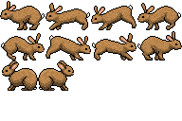
Ход работы
Персонаж

Slide 9
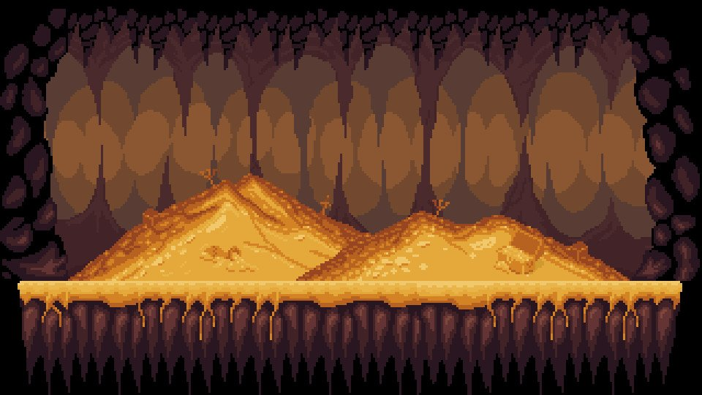
Ход работы
Изображение из стартового меню

Slide 10
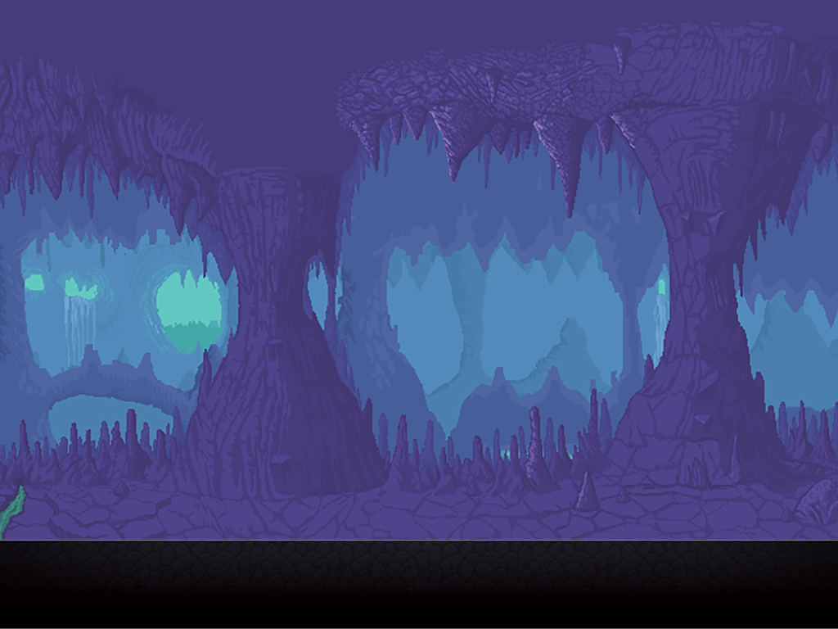
Ход работы
Фон игры

Slide 11
Перспективы развития
Создание большего числа базовых уровней,
Выпуск игры на площадке Steam,
Возможно партатирование на мобильные платформы (ios и android),
В случае хороших денежных сборов игры возможен выпуск 2-ой части.

Slide 12
Конец

